Slide 1
Помощник самостоятельному путешественнику
Автор: Артемьев Артём
Руководитель: Суслов А.Н.

Slide 2
Введение.
Идея проекта: Создать навык, который содержит набор полезных функций для самостоятельного путешественника и помогает планировать путешествие.
Задачи проекта:
- выяснить, какая информация может потребоваться самостоятельному путешественнику;
- изучить возможности Алисы для создания навыка;
- создать навык;
- протестировать навык среди друзей и знакомых.

Slide 3
Описание реализации (слайд 1)
В ходе разработки проекта использовались:
Api Яндекс.Погоды
Api Яндекс.Карт
Api Поиска по организациям
Api Яндекс.Переводчика
Модули: flask, math, requests, os.
Функции

Slide 4
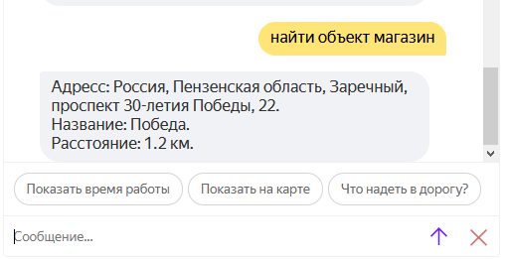
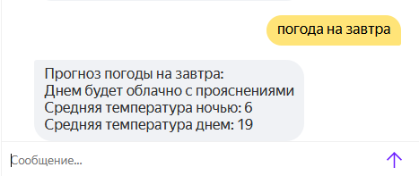
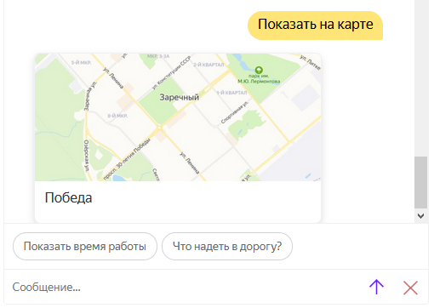
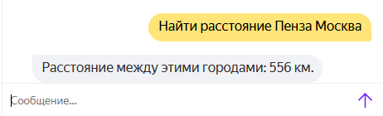
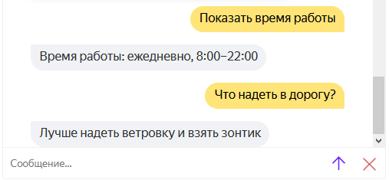
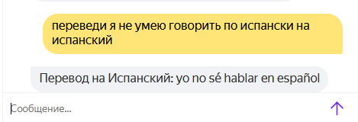
Описание реализации (слайд 2)

Slide 5
Заключение.
В ходе работы над проектом был создан навык, который позволяет самостоятельному путешественнику получить следующую информацию:
1) ближайшее местоположение и время работы заданного объекта (отель, аптека, магазин и т.д.);
2) прогноз погоды на завтра, на неделю вперед;
3) рекомендация по выбору одежды на основе прогноза погоды.
4) расстояние между двумя введёнными городами;
5) определение страны по введённому городу;
6) перевод введённой фразы или слова с любого языка на любой.
Использованы возможности Алисы.
Навык протестирован среди друзей и знакомых.
Имеются возможности для доработки: маршруты движения общественного транспорта, оптимальный маршрут до заданного объекта и другие функции.

Slide 6
Спасибо за внимание!

